Slide 1


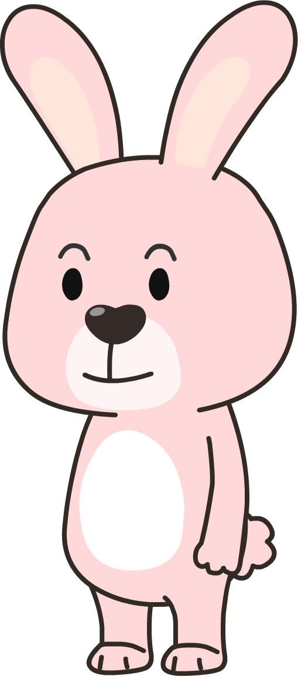

특별한 날 모아모아 놀이로 가득 찬 열 두 달 –절기-겨울(깡충깡충 토끼 술래잡기)
깡충깡충! 토끼 술래잡기
게임 자료

Slide 2
특별한 날 모아모아 놀이로 가득 찬 열 두 달 –절기-겨울(깡충깡충 토끼 술래잡기)
깡충깡충! 토끼 술래잡기
게임 자료
풀칠하는 곳
풀칠하는 곳
풀칠하는 곳
풀칠하는 곳

